Slide 1

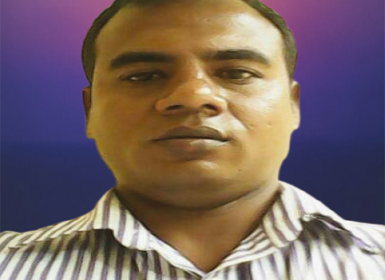
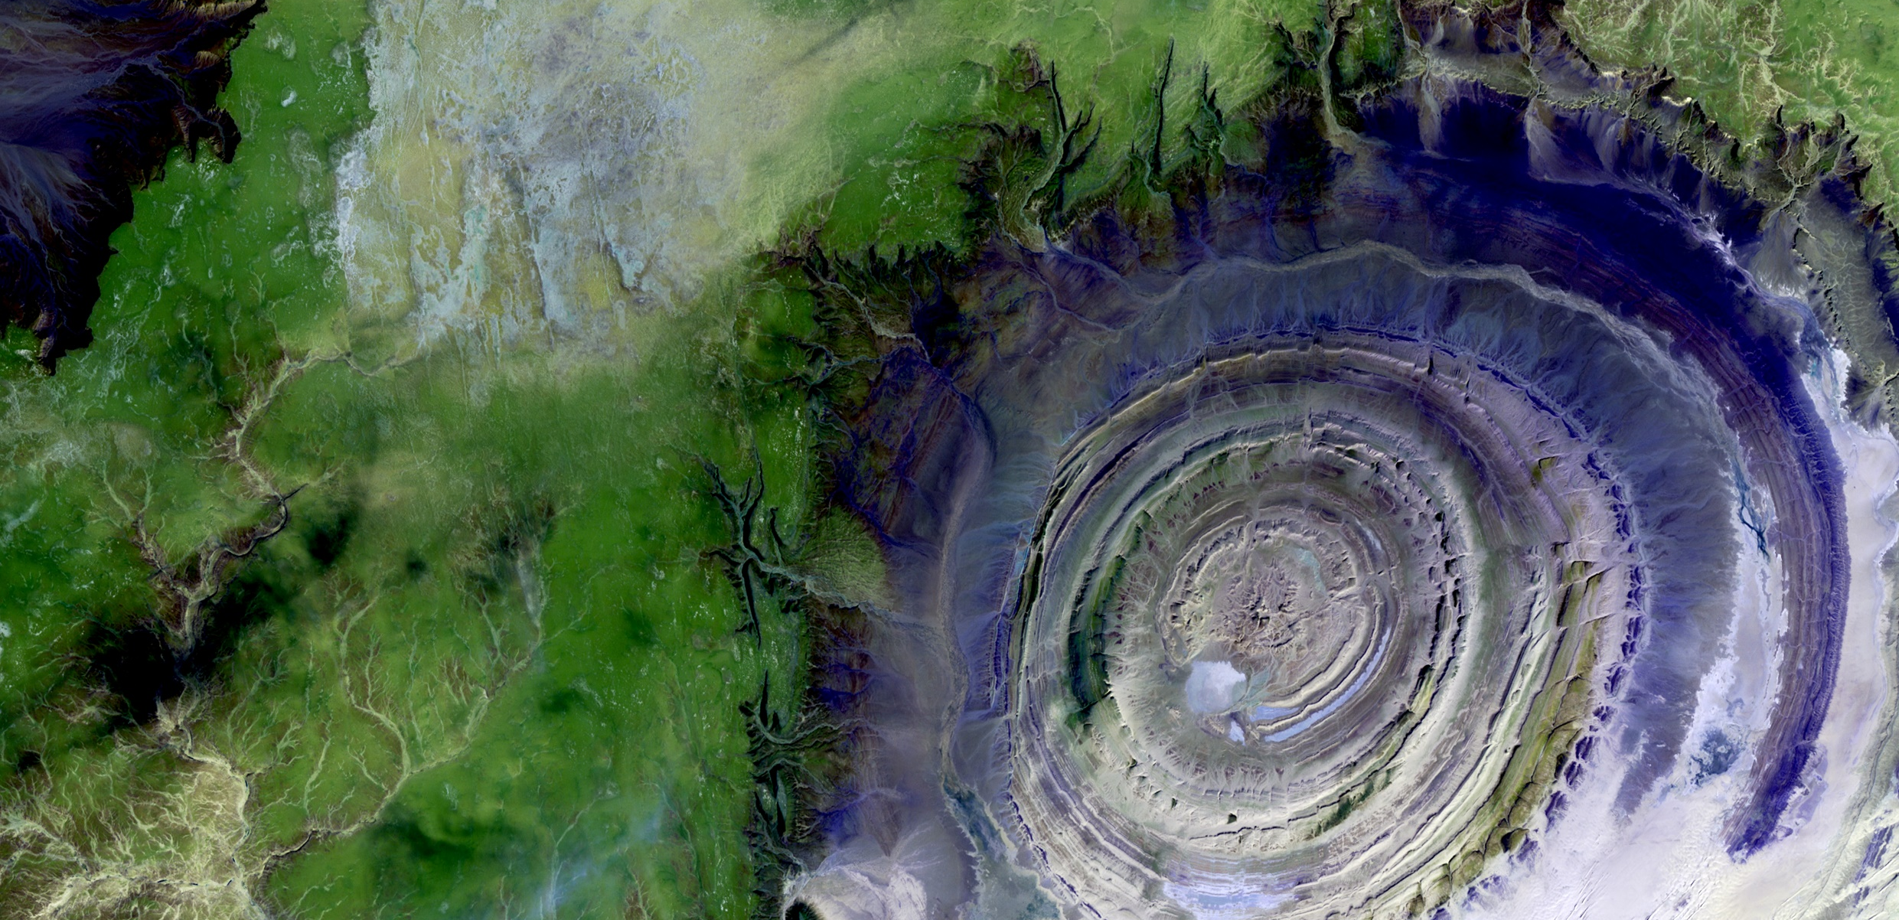

ICT AND ECONOMICS
MD.MASUM BILLAH, LECTURER IN BONARPARA GIRL”S HIGHSCHOOL & COLLEGE

Slide 2
ICT AND ECONOMICS
পরিচিতি
MD.MASUM BILLAH
LECTURER OF ECONOMICS
CELL:01742334556
MD.MASUM BILLAH, LECTURER IN BONARPARA GIRL”S HIGHSCHOOL & COLLEGE

Slide 3
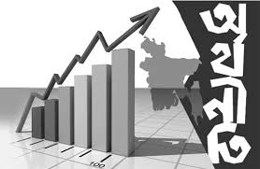
ICT AND ECONOMICS
একাদশ শ্রেণিঃ অর্থনীতি ১ম পত্র
MD.MASUM BILLAH, LECTURER IN BONARPARA GIRL”S HIGHSCHOOL & COLLEGE

Slide 4

ICT AND ECONOMICS
ভোক্তার আচরন তত্ত্ব
MD.MASUM BILLAH, LECTURER IN BONARPARA GIRL”S HIGHSCHOOL & COLLEGE

Slide 5
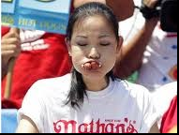
ICT AND ECONOMICS
ক্রমহ্রাসমান প্রান্তিক উপযোগ বিধি
MD.MASUM BILLAH, LECTURER IN BONARPARA GIRL”S HIGHSCHOOL & COLLEGE

Slide 6
ICT AND ECONOMICS
শিখনফল
এই পাঠ শেষে শিক্ষার্থীরা -
উপযোগ কি বলতে পারবে।
প্রান্তিক উপযোগ কি বলতে পারবে।
মোট উপযোগ ও প্রান্তিক উপযোগ এর পার্থক্য করতে পারবে।
MD.MASUM BILLAH, LECTURER IN BONARPARA GIRL”S HIGHSCHOOL & COLLEGE

Slide 7
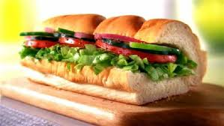
ICT AND ECONOMICS
উপযোগ
উপযোগঃ কোন দ্রব্য ভোগ করে আমরা যে তৃপ্তি পাই তাই উপযোগ।
MD.MASUM BILLAH, LECTURER IN BONARPARA GIRL”S HIGHSCHOOL & COLLEGE

Slide 8
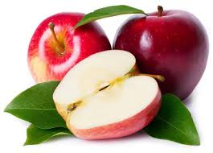
ICT AND ECONOMICS
মোট উপযোগ
মোট উপযোগঃ কোন দ্রব্যের সকল একক ভোগ করে মোট যে তৃপ্তি পাওয়া যায় তাই মোট উপযোগ।
MD.MASUM BILLAH, LECTURER IN BONARPARA GIRL”S HIGHSCHOOL & COLLEGE

Slide 9

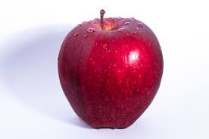
ICT AND ECONOMICS
প্রান্তিক উপযোগ
প্রান্তিক উপযোগঃ অতিরিক্ত এক একক ভোগ করে যে অতিরিক্ত তৃপ্তি পাওয়া যায় তাই প্রান্তিক উপযোগ।
MD.MASUM BILLAH, LECTURER IN BONARPARA GIRL”S HIGHSCHOOL & COLLEGE

Slide 10
ICT AND ECONOMICS
মোট ও প্রান্তিক উপগোগ
একক
মোট
উপযোগ
প্রান্তিক
উপগোগ
30
20
10
মোট উপযোগ
0
1
0
10
0 1 2 3 4 5 6 7
10
8
6
4
2
0
-2
প্রান্তিক উপযোগ
MD.MASUM BILLAH, LECTURER IN BONARPARA GIRL”S HIGHSCHOOL & COLLEGE
1 2 3 4 5 6 7

Slide 11
ICT AND ECONOMICS
মোট ও প্রান্তিক উপগোগ
একক
মোট
উপযোগ
প্রান্তিক
উপগোগ
30
20
10
0
1
0
10
মোট উপযোগ
10
0 1 2 3 4 5 6 7
10
8
6
4
2
0
-2
প্রান্তিক উপযোগ
1 2 3 4 5 6 7
MD.MASUM BILLAH, LECTURER IN BONARPARA GIRL”S HIGHSCHOOL & COLLEGE

Slide 12
ICT AND ECONOMICS
মোট ও প্রান্তিক উপগোগ
একক
মোট
উপযোগ
প্রান্তিক
উপগোগ
30
20
10
মোট উপযোগ
0
1
2
0
10
18
10
8
0 1 2 3 4 5 6 7
10
8
6
4
2
0
-2
প্রান্তিক উপযোগ
1 2 3 4 5 6 7
MD.MASUM BILLAH, LECTURER IN BONARPARA GIRL”S HIGHSCHOOL & COLLEGE

Slide 13
ICT AND ECONOMICS
মোট ও প্রান্তিক উপগোগ
একক
মোট
উপযোগ
প্রান্তিক
উপগোগ
30
20
10
মোট উপযোগ
0
1
2
3
0
10
18
24
10
8
6
0 1 2 3 4 5 6 7
10
8
6
4
2
0
-2
প্রান্তিক উপযোগ
1 2 3 4 5 6 7
MD.MASUM BILLAH, LECTURER IN BONARPARA GIRL”S HIGHSCHOOL & COLLEGE

Slide 14
ICT AND ECONOMICS
মোট ও প্রান্তিক উপগোগ
একক
মোট
উপযোগ
প্রান্তিক
উপগোগ
30
20
10
মোট উপযোগ
0
1
2
3
4
0
10
18
24
28
10
8
6
4
0 1 2 3 4 5 6 7
10
8
6
4
2
0
-2
প্রান্তিক উপযোগ
1 2 3 4 5 6 7
MD.MASUM BILLAH, LECTURER IN BONARPARA GIRL”S HIGHSCHOOL & COLLEGE

Slide 15
ICT AND ECONOMICS
মোট ও প্রান্তিক উপগোগ
একক
মোট
উপযোগ
প্রান্তিক
উপগোগ
30
20
10
মোট উপযোগ
0
1
2
3
4
5
0
10
18
24
28
30
10
8
6
4
2
0 1 2 3 4 5 6 7
10
8
6
4
2
0
-2
প্রান্তিক উপযোগ
1 2 3 4 5 6 7
MD.MASUM BILLAH, LECTURER IN BONARPARA GIRL”S HIGHSCHOOL & COLLEGE

Slide 16
ICT AND ECONOMICS
TOTAL AND MARGINAL UTILITY
Tacos
consumed
per meal
Total
Utility,
Utils
Marginal
Utility,
Utils
30
20
10
0
1
2
3
4
5
6
0
10
18
24
28
30
30
মোট উপযোগ
10
8
6
4
2
0
0 1 2 3 4 5 6 7
10
8
6
4
2
0
-2
প্রান্তিক উপযোগ
1 2 3 4 5 6 7
MD.MASUM BILLAH, LECTURER IN BONARPARA GIRL”S HIGHSCHOOL & COLLEGE

Slide 17
ICT AND ECONOMICS
মোট ও প্রান্তিক উপগোগ
TU
একক
মোট
উপযোগ
প্রান্তিক
উপগোগ
30
20
10
0
1
2
3
4
5
6
7
0
10
18
24
28
30
30
28
মোট উপযোগ
10
8
6
4
2
0
-2
0 1 2 3 4 5 6 7
10
8
6
4
2
0
-2
প্রান্তিক উপযোগ
MU
1 2 3 4 5 6 7
MD.MASUM BILLAH, LECTURER IN BONARPARA GIRL”S HIGHSCHOOL & COLLEGE

Slide 18

ICT AND ECONOMICS
মোট ও প্রান্তিক উপযোগ
TU
মোট
উপযোগ
প্রান্তিক
উপযোগ
30
20
10
একক
মোট উপযোগ
0
1
2
3
4
5
6
7
0
10
18
24
28
30
30
28
প্রন্তিক উপযোগ
ক্রমেই হ্রাস
পাচ্ছে।
10
8
6
4
2
0
-2
0 1 2 3 4 5 6 7
Units consumed per meal
10
8
6
4
2
0
-2
প্রান্তিক উপযোগ
MU
1 2 3 4 5 6 7
MD.MASUM BILLAH, LECTURER IN BONARPARA GIRL”S HIGHSCHOOL & COLLEGE

Slide 19

ICT AND ECONOMICS
দলগত কাজ
MD.MASUM BILLAH, LECTURER IN BONARPARA GIRL”S HIGHSCHOOL & COLLEGE

Slide 20

ICT AND ECONOMICS
MD.MASUM BILLAH, LECTURER IN BONARPARA GIRL”S HIGHSCHOOL & COLLEGE

Slide 21
ICT AND ECONOMICS
MD.MASUM BILLAH, LECTURER IN BONARPARA GIRL”S HIGHSCHOOL & COLLEGE

Slide 22
ICT AND ECONOMICS
MD.MASUM BILLAH, LECTURER IN BONARPARA GIRL”S HIGHSCHOOL & COLLEGE

